Slide 1
Kỹ năng report
Solution Department

Slide 2

Mục lục
Report là gì?
Không report và report không đúng cách
Các loại report?
Report cho ai?
Report lúc nào?
Phương thức gửi báo cáo
Q&A
Quiz

Slide 3
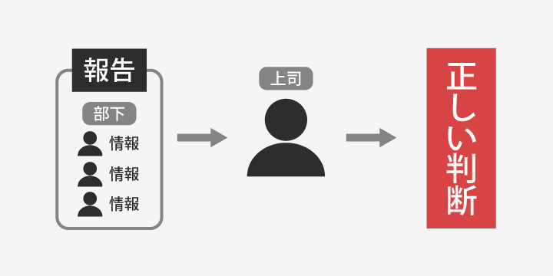
Report là gì?
Là một phương thức giao tiếp trong công việc, sử dụng để phòng tránh những trouble xảy ra trong communication giữa VN - JP, cấp trên - cấp dưới.
Nếu report được thực hiện một cách minh bạch, rõ ràng thì về tổng thể dự án chắc chắn cũng sẽ trở nên thuận lợi
Kỹ năng report không phải tích lũy từ kinh nghiệm mà nó được cải thiện từ chính trong ý nghĩ của bản thân bạn.

Slide 4

Không report và report không đúng cách
Tình huống 1（×）
社長
要らない
社長：月末の締め会資料作成のために、下記の情報を共有してもらっていい？明日1/27まででお願いします。
1月27日 11時45PM：何も言わない
1月27日 15時00PM：何も言わない
1月27日 17時00PM
社員：すみません、他の作業を優先してしまったので、明日（1月28日）に報告してもよろしいでしょうか？
社長：もう要らないよう。
=> Không report vào bất kỳ thời gian nào trong ngày, hậu quả trễ deadline và sếp ko cần nữa

Slide 5

Không report và report không đúng cách
Tình huống 1（〇）
社長：月末の締め会資料作成のために、下記の情報を共有してもらっていい？明日1/27まででお願いします。
1月27日 11時45PM
社員：
OOOの件については進捗を一回目ご報告いたします。
現在、情報を調査しているところで進捗が50％になっています。以下にご確認しておいてください。
。。。
。。。
調査の続きを継続しますので、17時までにまたご連絡させていただきます。
1月27日 15時00PM
社員：【すみません、他の作業を優先してしまったので、明日（1月28日）に全ての情報をご共有してもよろしいでしょうか？】
社長：了解です。では、明日に残りの部分を共有ください。仕事を無理にしてください。

Slide 6

Không report và report không đúng cách
Tình huống 2（×）
お客さん：これらのことの結果を明日の午前の10時までに報告して頂けませんか？
・1項目。。。
・2項目。。。
社員：はい。かしこまりました。
翌日の午前の10時
社員：「実は昨日電話したんですけど、まず1回目は全然でてくれなくて……というわけで、結果が取れていません。」
お客さん：イライラされる＞”＜
=> Report dài dòng, luộm thuộm. Khách hàng sốt ruột chờ đợi kết quả

Slide 7

Không report và report không đúng cách
Tình huống 2（〇）
お客さん：これらのことの結果を明日の午前の10時までに報告して頂けませんか？
・1項目。。。
・2項目。。。
社員：はい。かしこまりました。
翌日の午前の10時
社員：「今日は情報が取れていません。理由としては…」
お客さん：わかりました。

Slide 8
Các loại report?
Có rất nhiều loại report được sử dụng trong nhiều lĩnh vực khác nhau. Ở đây sẽ đề cập đến các loại report hay sử dụng nhất trong lĩnh vực phát triển phần mềm ( cho Brse/comtor trong phạm vi dự án )
Periodic report | Daily Report | Report định kỳ hàng ngày, vào một thời điểm cố định sáng hoặc chiều
 | Weekly Report | Report định kỳ hàng tuần, vào một ngày và thời điểm cố định trong tuần
Informational report | Report tiến độ | Report chi tiết tiến độ của dự án. Thực hiện vào giữa giai đoạn phát triển hoặc gần giai đoạn release. Hoặc trong các cuộc họp định kỳ hàng ngày, hàng tuần
 | Report Issue | Report các loại issue đã xảy ra trong quá trình phát triển. Thực hiện liên tục ngay sau khi xảy ra issue đó, càng nhanh càng tốt
 | Report Risk | Report các loại risk có nguy cơ xảy ra trước khi bước vào giai đoạn implement. Thường sẽ được thực hiện vào đầu dự án hoặc đầu mỗi sprint hoặc mỗi khi thực hiện 1 task nào đó.
 | Report resource | Report về tình hình nhân sự trong dự án, để kịp thời nắm tình hình và điều chỉnh khối lượng công việc / quản lý cost cho hợp lý

Slide 9
Các loại report?
Ngoài ra còn nhiều loại report khác như dưới đây:
Analytical report
Trong quá trình phát triển phát triển có nhiều vấn đề ĐÃ - ĐANG - SẼ phát sinh từ bên trong và bên ngoài dự án, dẫn tới ảnh hưởng hiệu suất và năng suất của tổng thể. Báo cáo phân tích này giúp cho người quản lý cấp cao nhìn thấy trước được nguy cơ để đưa ra phương pháp đối ứng hợp lý. Đảm bảo cho business thành công.
Proposal report
Đề xuất là một loại báo cáo phổ biến nhất mà bạn có thể sẽ thấy mình phải viết ở nơi làm việc. Các báo cáo này có bản chất thuyết phục: các đề xuất cố gắng thuyết phục người đọc chấp nhận ý tưởng đề xuất của người viết. Đề xuất, theo nghĩa kỹ thuật, là một tài liệu cố gắng thuyết phục người đọc thực hiện một kế hoạch đã đề xuất hoặc chấp thuận một dự án được đề xuất.
external/internal report
Báo cáo Internal đề cập đến việc thu thập dữ liệu để sử dụng nội bộ. Nói một cách đơn giản, bạn không thu thập và phân tích dữ liệu để trình bày cho khách hàng hoặc bất kỳ ai bên ngoài team dự án của của bạn, mà để sử dụng nó trong team dự án cho các mục đích khác nhau
Báo cáo External đề cập đến việc trình bày dữ liệu cung cấp cho các đối tượng bên ngoài team dự án như khách hàng, giám đốc công ty vv…vv như tiến độ, tình trạng dự án có thuận lợi hay gặp risk/issue gì đó hay không. Với mục đích các bên cùng nắm được tình hình thực tế, đưa ra các biện pháp đối ứng kịp thời cho business của dự án.
Vertical Report
Báo cáo dọc là một loại hình báo cáo theo thứ bậc, cấp dưới -> cấp trên: member - team leader, team leader - project leader, project leader - PM vv…vv
Lateral report
Báo cáo ngang là một loại hình báo cáo giữa các bên: tester - dev, comtor - project leader, Brse - project leader/PM vv…vv

Slide 10
Report cho ai?
Vậy thì comtor / brse cần biết đối tượng report của mình là ai. Hãy cùng xem chi tiết sau đây:
Khách hàng | Khách hàng của của dự án bên nhật bản
Giám đốc/ Managers | CEO của công ty ( Mr Kakeya ) và các Managers của tổ chức khi có yêu cầu
Leader | Người quản lý trực tiếp của bản thân External/ Internal dự án
Các bên | Các bên liên quan trong quá trình làm việc ở công ty và dự án

Slide 11

Report lúc nào?
Timing cho report là rất quan trọng, hãy xác định thời điểm gửi báo cáo cho phù hợp. Tốt nhất hãy xác định thời điểm dựa trên định luật Parkinson cho từng loại hình report.
※Định luật Parkinson là phương pháp xác định sự tập trung nhất của mỗi người vào từng thời điểm trong 1 ngày

Slide 12
Phương thức gửi báo cáo?
Khi gửi báo cáo cần chú ý những điểm sau:
Đặt timing báo cáo cho phù hợp
Khi bắt đầu công việc
Khi đang tiến hành công việc
Khi cảm thấy có vấn đề
Khi vấn đề phát sinh ( báo cáo ngay lập tức )
Khi hoàn thành công việc
Keep deadline của báo cáo
Nội dung báo cáo hãy bắt đầu từ kết luận/kết quả trở đi
Tùy từng loại nội dung báo cáo mà hãy thay đổi cách bắt đầu.
Báo cáo không gấp:
「○○の件でご相談よろしいでしょうか？」
「今お時間よろしいですか？」
Báo cáo gấp/ rất gấp:
「トラブルが発生したのですが、今よろしいでしょうか？」
「ミス発生のご報告があります」
「急ぎの用件で失礼します」
Nội dung chi tiết báo cáo từ thông tin xấu trước
Ví dụ:
取引先からクレームがきた
パンフレットが出来上がった
3件契約できた

Slide 13
Phương thức gửi báo cáo?
Hãy chuẩn bị thông tin chính xác để báo cáo
Ví dụ:
「間に合うと思います」→「11時までに到着します」
「みんなが言っています」→「○○さんと○○さんは同意見でした。私の考えは○○です」
「少し先になると思います」→「3日後になります」
Cần báo cáo hiện trạng thực tế. Hãy phân biệt rõ ràng giữa Thực tế / sự phỏng đoán cá nhân
Ví dụ:
✘：「憶測でものを言うな！」
✘：「自分の都合の良い解釈をするな！」
〇：「取引先からキャンセルがありました。値下げすれば大丈夫です」
Hãy loại bỏ ngay ý nghĩ không báo cáo
✘：「上司が忙しそうだから後にしよう」「問題点をまとめてからにしよう」
〇：「以前お会いした新規のお客様の件ですが、まだ返事がありません。今日電話をしようと思います。」
Hãy chuẩn bị phương án đối sách/chiến lược phù hợp khi báo cáo về vấn đề đã xảy ra
〇：「以前お会いした新規のお客様の件ですが、まだ返事がありません。今日電話をしようと思います。」

Slide 14

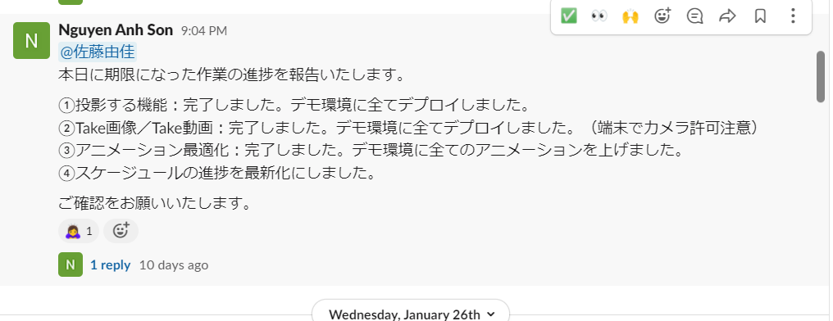

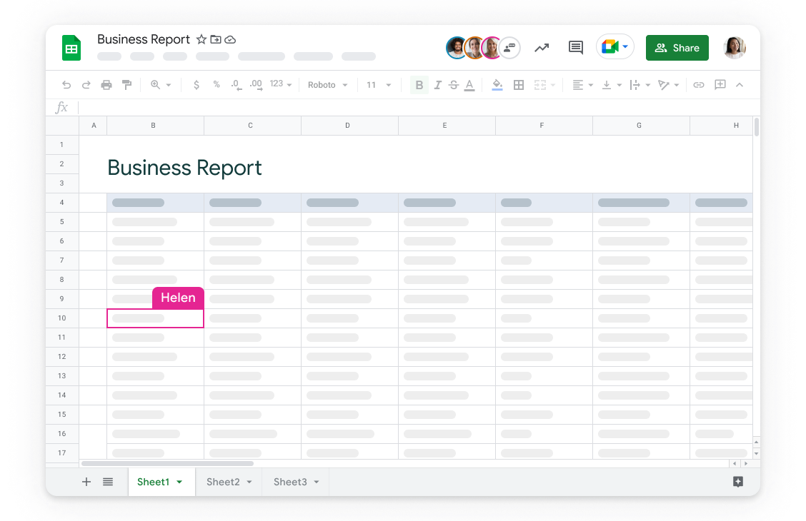
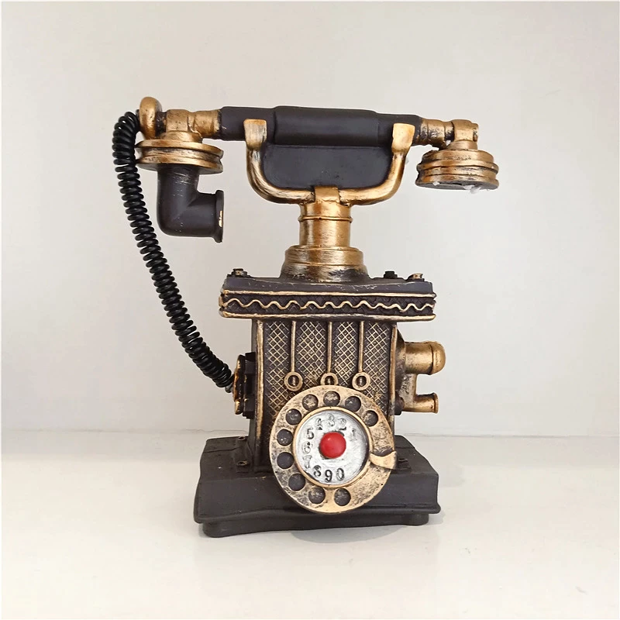
Phương thức gửi báo cáo?
Để gửi báo cáo bạn có thể gửi theo các hình thức như dưới đây:

Slide 15


Slide 16
Thank you

